Slide 1


Slide 2

Il convient de lancer le mode diaporama pour la diffusion de la leçon en classe
Réservé à l’enseignant (e)

Slide 3




Pictogrammes
Réservé à l’enseignant (e)
L’enseignant parle
Diffusion d’un média
Média en cours de diffusion
Fin du média. Passer au slide suivant
Expliquer, donner une consigne
Désigner un élève

Slide 4

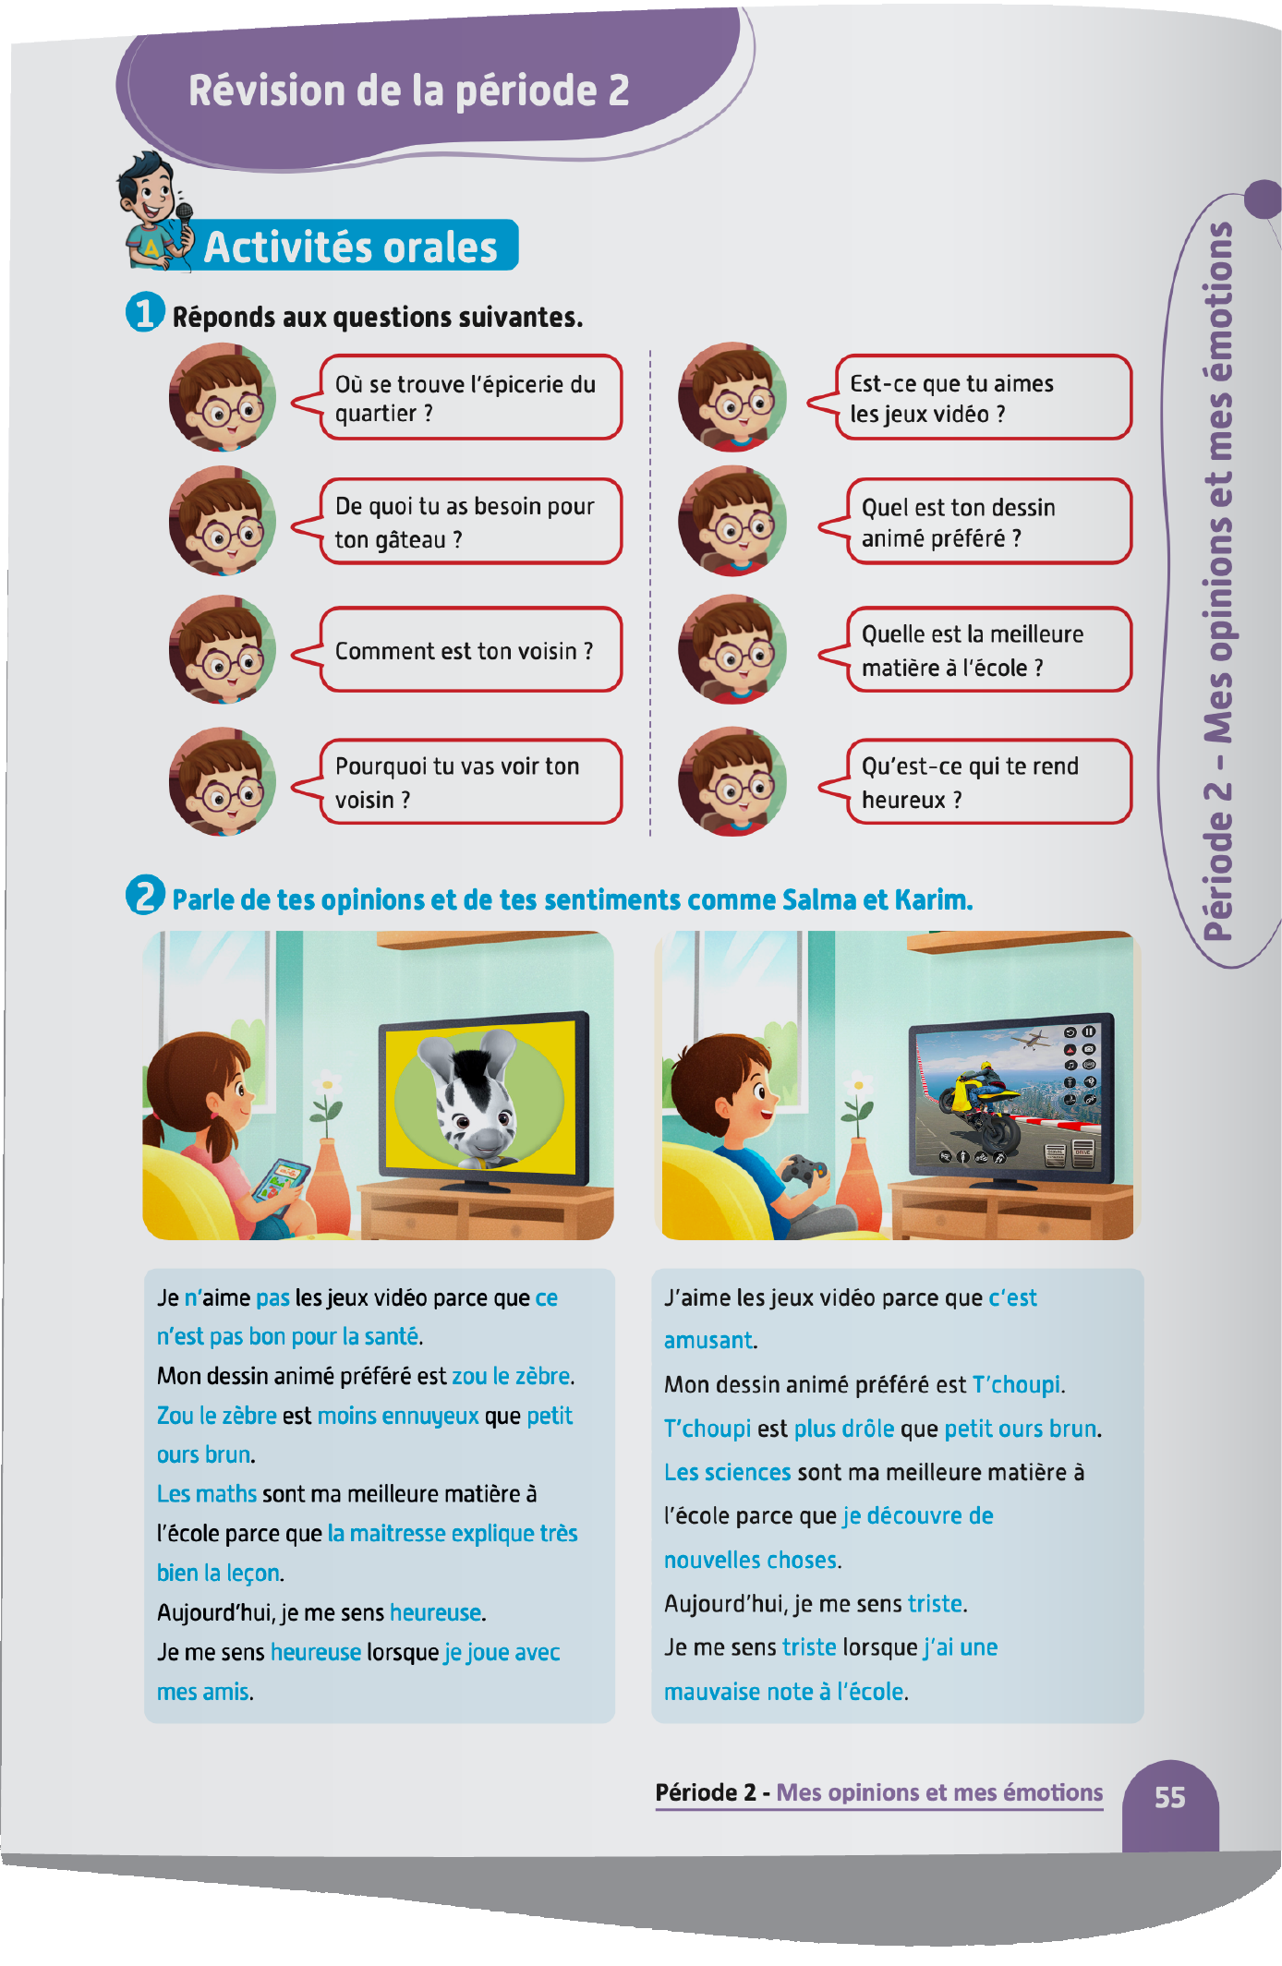
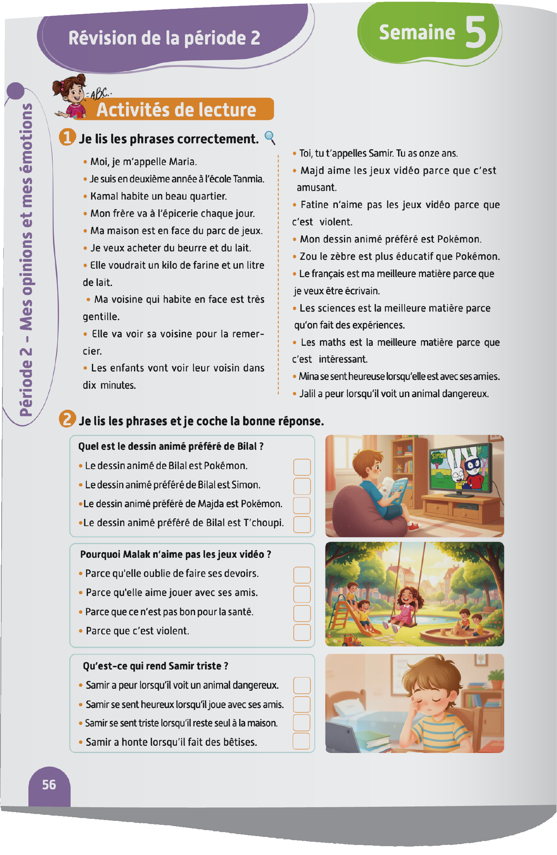
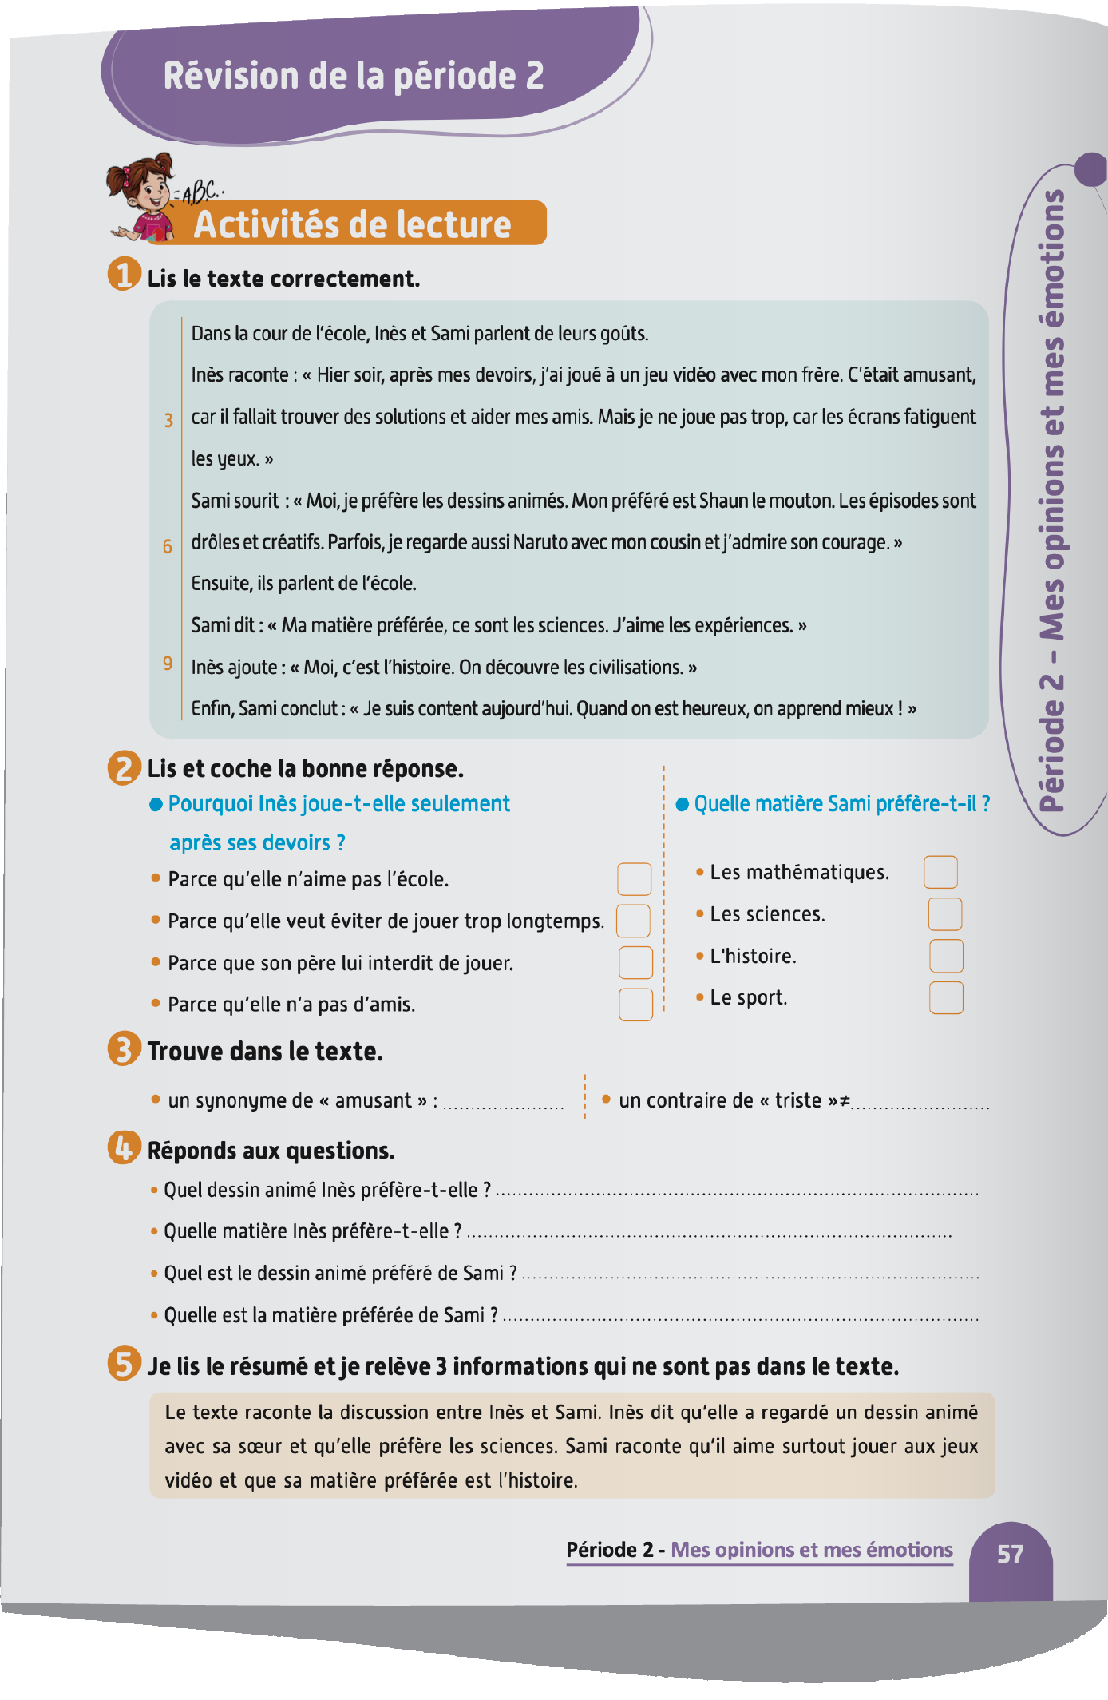
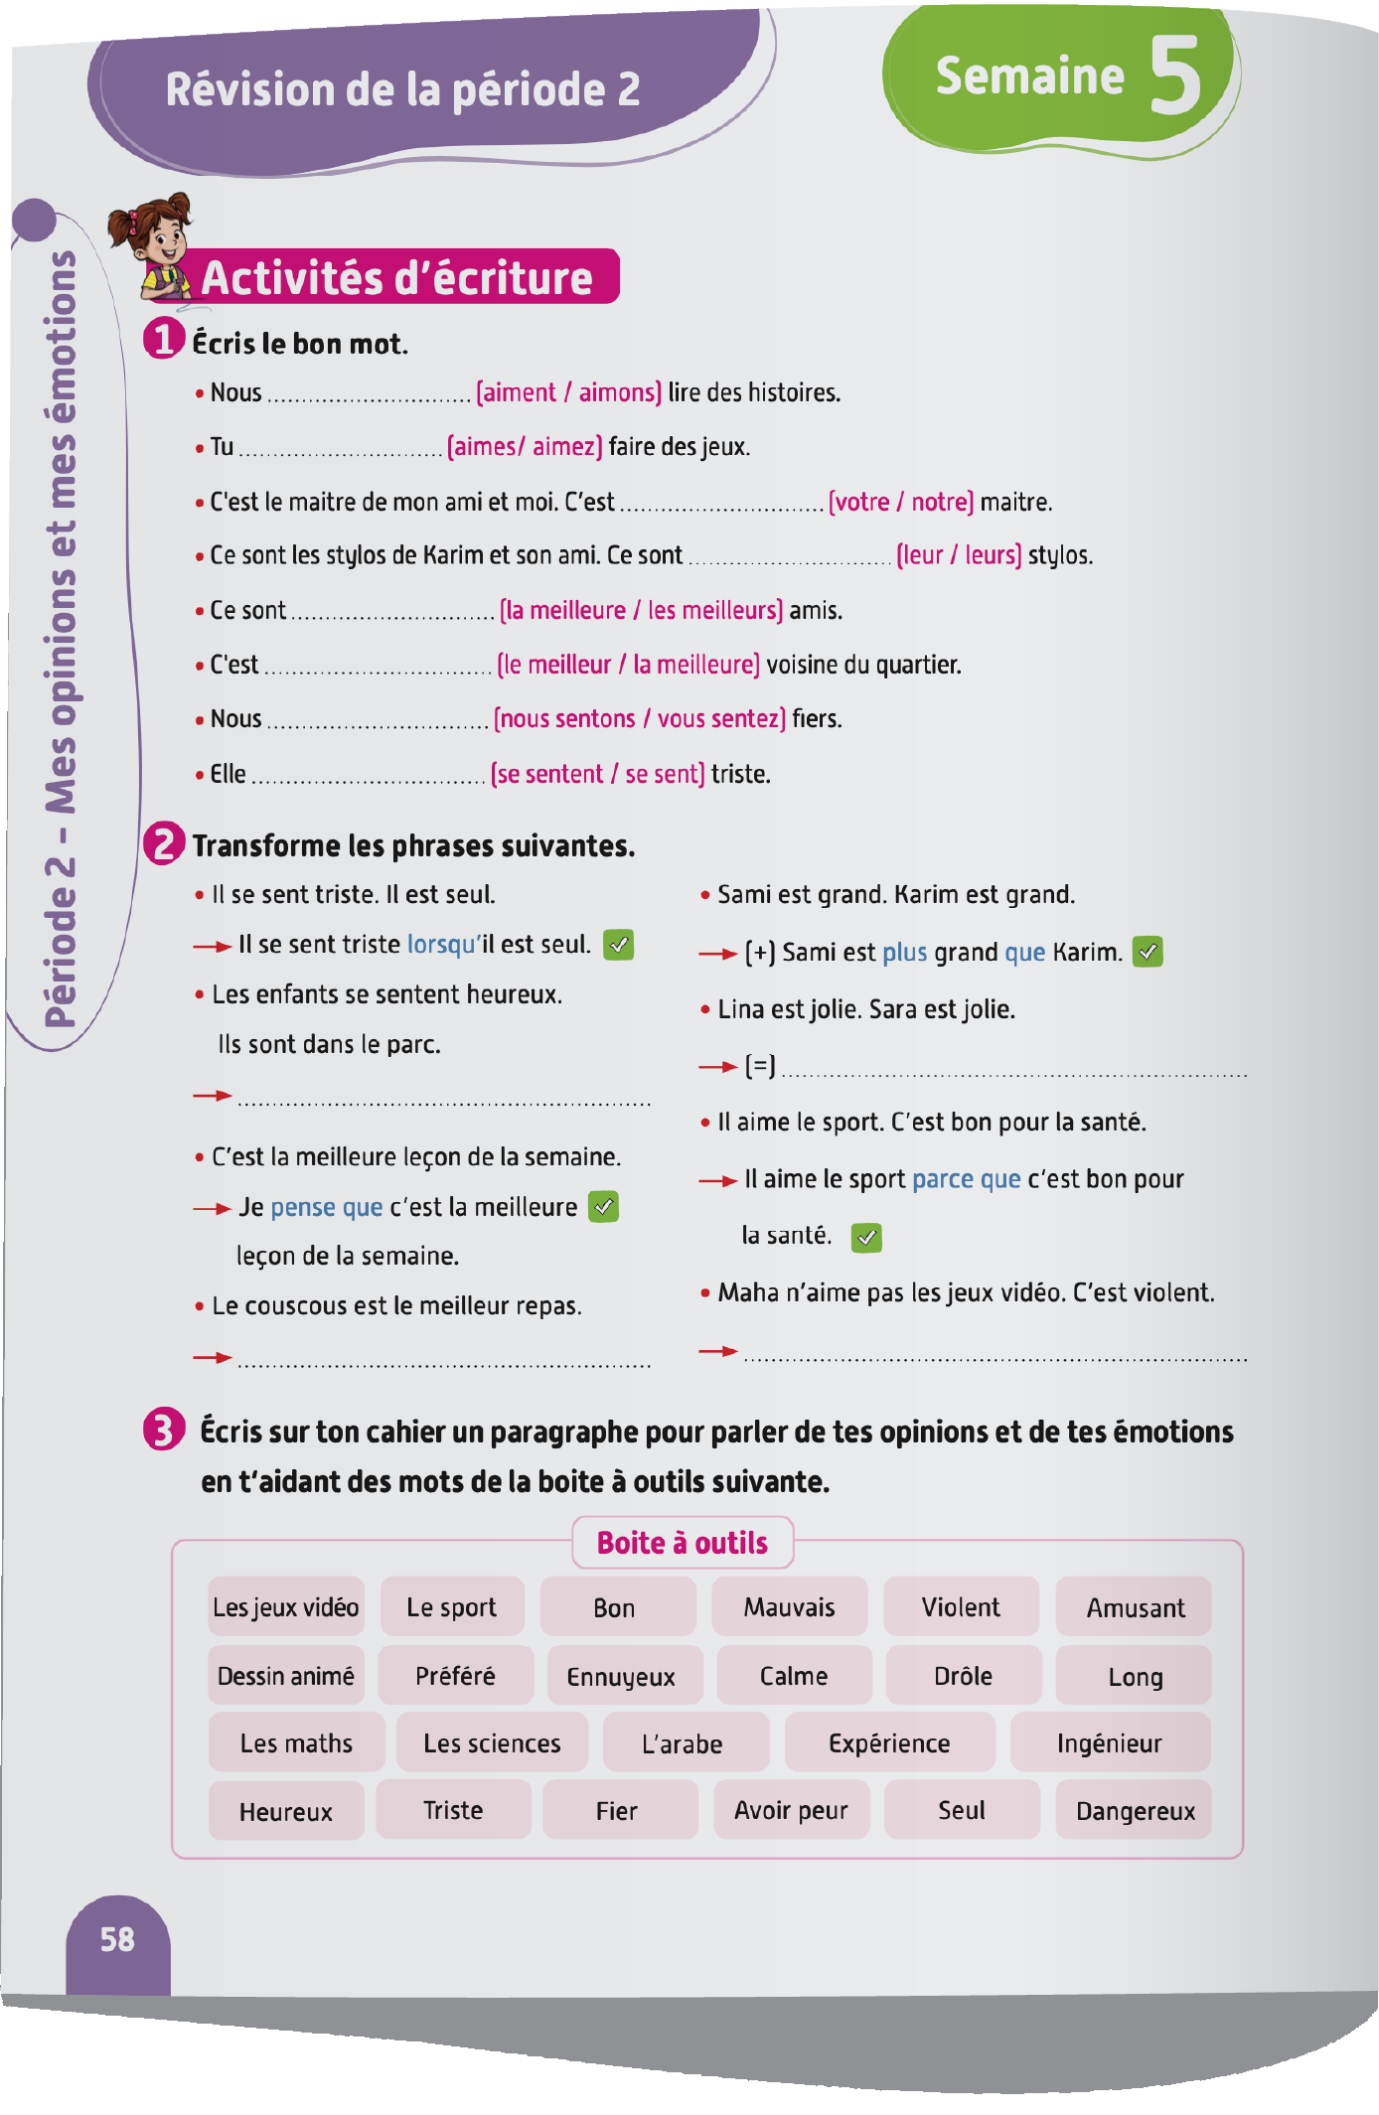
Contenu de la semaine
Réservé à l’enseignant (e)

Slide 5

Organisation de la semaine de révision
Réservé à l’enseignant (e)
Séance 1
Séance 3
Activités de vocabulaire
Activités de lecture
Séance 2
Séance 4
Activités orales
Activités d’écriture

Slide 6



Plan de la séance 1
Réservé à l’enseignant (e)
1. Activité 1
Lecture de mots.
Lecture et compréhension de phrases.
Lecture et compréhension de texte.

Slide 7
Réservé à l’enseignant (e)
(ة)خاص بالأستاذ
Au terme de cette séance de révision, l’enseignant doit vérifier qu’au moins 80% des élèves sont capables de :
Lire et comprendre des phrases.
Lire et comprendre un texte.
* Si ce taux n’est pas atteint, il convient de mettre en place des actions de remédiation, collectives ou individuelles.

Slide 8




Bonjour les enfants. Aujourd’hui, nous allons commencer une nouvelle séance de révision. Soyez attentifs.

Slide 9
Lisez ces mots en silence.
passionnant amusant écrans
joue écouter goûts

Slide 10
Qui veut lire à voix haute ?
passionnant amusant écrans
joue écouter goûts

Slide 11
Lisez ces mots en silence.
musique amusant loisirs.
cour beaucoup joue

Slide 12


Qui veut lire à voix haute ?

Slide 13
Lisez ces phrases silencieusement.
Mon frère va à l’épicerie chaque jour.
Mon dessin animé préféré est Pokémon.
À mon avis, le français est la meilleure matière parce que je voudrais être écrivain.
Mina se sent heureuse lorsqu’elle est avec ses amies.

Slide 14
Qui veut lire à voix haute ?
Mon frère va à l’épicerie chaque jour.
Mon dessin animé préféré est Pokémon.
À mon avis, le français est la meilleure matière parce que je voudrais être écrivain.
Mina se sent heureuse lorsqu’elle est avec ses amies.

Slide 15
Lisez ces phrases silencieusement.
Ma voisine qui habite en face est très gentille.
Majd aime les jeux vidéo parce que c’est amusant.
Zou le zèbre est plus éducatif que Pokémon.
Jalil a peur lorsqu’il voit un animal dangereux.

Slide 16
Qui veut lire à voix haute ?
Ma voisine qui habite en face est très gentille.
Majd aime les jeux vidéo parce que c’est amusant.
Zou le zèbre est plus éducatif que Pokémon.
Jalil a peur lorsqu’il voit un animal dangereux.

Slide 17
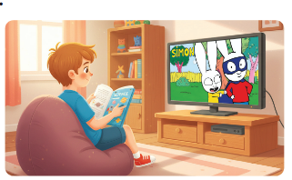
Observez cette image et lisez la question. Je vais vous proposer des réponses.
Quel est le dessin animé préféré de Bilal ?

Slide 18

Prenez vos ardoises.

Slide 19
Ecrivez le numéro de la bonne réponse sur votre ardoise (1, 2, 3 ou 4).
Quel est le dessin animé préféré de Bilal ?
Le dessin animé de Bilal est Pokémon.
Le dessin animé préféré de Bilal est Simon.
Le dessin animé préféré de Majda est Pokémon.
Le dessin animé préféré de Bilal est T’choupi.

Slide 20
Levez vos ardoises.

Slide 21
La bonne réponse est : « Le dessin animé préféré de Bilal est Simon ». Qui veut lire et expliquer la réponse ?
Quel est le dessin animé préféré de Bilal ?
Le dessin animé de Bilal est Pokémon.
Le dessin animé préféré de Bilal est Simon.
Le dessin animé préféré de Majda est Pokémon.
Le dessin animé préféré de Bilal est T’choupi.

Slide 22
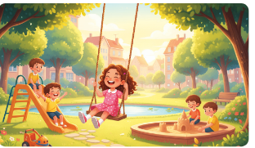
Observez cette image et lisez la question. Je vais vous proposer des réponses.
Pourquoi Malak n’aime pas les jeux vidéo ?

Slide 23
Ecrivez le numéro de la bonne réponse sur votre ardoise (1, 2, 3 ou 4).
Pourquoi Malak n’aime pas les jeux vidéo ?
Parce qu'elle oublie de faire ses devoirs.
Parce qu'elle aime jouer avec ses amis.
Parce que ce n’est pas bon pour la santé.
Parce que c’est violent

Slide 24
Levez vos ardoises.

Slide 25
La bonne réponse est : « Parce qu'elle aime jouer avec ses amis.» Qui veut lire et expliquer la réponse ?
Pourquoi Malak n’aime pas les jeux vidéo ?
Parce qu'elle oublie de faire ses devoirs.
Parce qu'elle aime jouer avec ses amis.
Parce que ce n’est pas bon pour la santé.
Parce que c’est violent

Slide 26
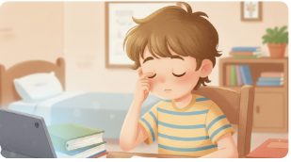
Observez cette image et lisez la question. Je vais vous proposer des réponses.
Qu’est-ce qui rend Samir triste ?

Slide 27

Ecrivez le numéro de la bonne réponse sur votre ardoise (1, 2, 3 ou 4).
Qu’est-ce qui rend Samir triste ?
Samir a peur lorsqu’il voit un animal dangereux.
Samir se sent heureux lorsqu’il joue avec ses amis.
Samir se sent triste lorsqu’il reste seul à la maison.
Samir a honte lorsqu’il fait des bêtises.

Slide 28
Levez vos ardoises.

Slide 29
La bonne réponse est : « Samir se sent triste lorsqu’il reste seul à la maison.» Qui veut lire et expliquer la réponse ?
Qu’est-ce qui rend Samir triste ?
Samir a peur lorsqu’il voit un animal dangereux.
Samir se sent heureux lorsqu’il joue avec ses amis.
Samir se sent triste lorsqu’il reste seul à la maison.
Samir a honte lorsqu’il fait des bêtises.

Slide 30


Plan de la séance
Réservé à l’enseignant (e)
Lecture de mots.
Lecture et compréhension de phrases.
2, Activité 2
Lecture et compréhension de texte.

Slide 31

Maintenant, nous allons faire de la lecture.

Slide 32

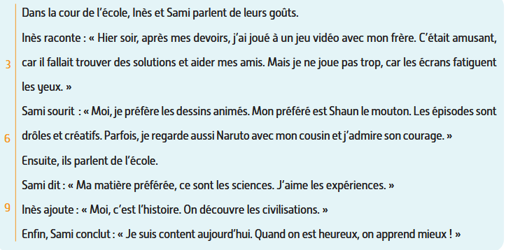
Lisez le texte silencieusement sur votre livret.

Slide 33
Qui veut lire le texte ? Je vais désigner plusieurs élèves. Chacun va lire un passage.

Slide 34
Prenez vos ardoises. On va répondre à des questions de compréhension.

Slide 35
Inès et Sami parlent de sport. Écrivez vrai ou faux sur vos ardoises. Cherchez la réponse dans le texte.
Vrai ou faux
Inès et Sami parlent de sport.

Slide 36
Levez vos ardoises. La bonne réponse est : faux. Inès et Sami parlent de leurs goûts.
Faux
Inès et Sami parlent de sport.

Slide 37
Inès a joué à un jeu vidéo avant ses devoirs. Écrivez vrai ou faux sur vos ardoises. Cherchez la réponse dans le texte.
Inès a joué à un jeu vidéo avant ses devoirs.
Vrai ou faux

Slide 38
Levez les ardoises. La bonne réponse est : faux. Inès a joué à un jeu vidéo après ses devoirs.
Inès a joué à un jeu vidéo avant ses devoirs.
Faux

Slide 39
Le jeu vidéo était amusant. Écrivez vrai ou faux sur vos ardoises. Cherchez
la réponse dans le texte.
Vrai ou faux
Le jeu vidéo était amusant.

Slide 40
Levez les ardoises. La bonne réponse est : Vrai. Le jeu vidéo était amusant.
Vrai
Le jeu vidéo était amusant.

Slide 41
Inès joue trop aux jeux vidéo. Écrivez vrai ou faux sur vos ardoises. Cherchez la réponse dans le texte.
Vrai ou faux
Inès joue trop aux jeux vidéo.

Slide 42
Levez les ardoises. La bonne réponse est : faux. Inès ne joue pas trop, car les écrans fatiguent les yeux.
Inès joue trop aux jeux vidéo.
Faux

Slide 43
Relevez dans le texte le synonyme de « adorer ». Écrivez la réponse sur vos ardoises.
Adorer = ……………

Slide 44
Levez les ardoises. La bonne réponse est : aimer.
Adorer = Aimer

Slide 45
Relevez dans le texte le contraire de « triste ». Écrivez la réponse sur vos ardoises.
Triste ≠ ……………

Slide 46
Levez les ardoises. La bonne réponse est : heureux.
heureux
Triste ≠

Slide 47
Relevez dans le texte le contraire de « problèmes ». Écrivez la réponse sur vos ardoises.
Problèmes ≠ ……………

Slide 48
Levez les ardoises. La bonne réponse est : solutions.
Problèmes ≠
Solutions

Slide 49

Prenez vos cahiers.

Slide 50
Répondez à cette question sur vos cahiers. Je vais passer entre les rangs pour vous aider.
Que préfère Sami?

Slide 51
Qui veut lire sa réponse ?
Que préfère Sami?

Slide 52
La question est : Que préfère ? Je cherche une préférence dans le texte. La réponse est : « Sami préfère les dessins animés . »
Sami préfère les dessins animés .
Que préfère Sami ?

Slide 53
Répondez à cette question sur vos cahiers. Je vais passer entre les rangs pour vous aider.
Quel est le dessin animé préféré de Sami?

Slide 54
Qui veut lire sa réponse ?
Quel est le dessin animé préféré de Sami ?

Slide 55
La question est : quel est ? Je cherche un nom de dessin animé . La réponse est : le dessin animé préféré de Sami est Shaun le mouton.
Quel est le dessin animé préféré de Sami?
Le dessin animé préféré de Sami est Shaun le mouton.

Slide 56
Répondez à cette question sur vos cahiers. Je vais passer entre les rangs pour vous aider.
Quelle est la matière préférée de Sami?

Slide 57
Qui veut lire sa réponse ?
Quelle est la matière préférée de Sami?

Slide 58
La question est : Quelle est la matière préférée de Sami ? Je cherche le nom d’une matière dans le texte. La réponse est : la matière préférée de Sami est les sciences.
Quelle est la matière préférée de Sami?
La matière préférée de Sami est les sciences.

Slide 59
Répondez à cette question sur vos cahiers. Je vais passer entre les rangs pour vous aider.
Quelle est la matière préférée de Inès ?

Slide 60
Qui veut lire sa réponse ?
Quelle est la matière préférée de Inès ?

Slide 61
La question est : quelle est ? Je cherche une matière dans le texte. La réponse
est : la matière préférée de Inès est l’histoire.
Quelle est la matière préférée de Inès ?
La matière préférée de Inès est l’histoire.

Slide 62

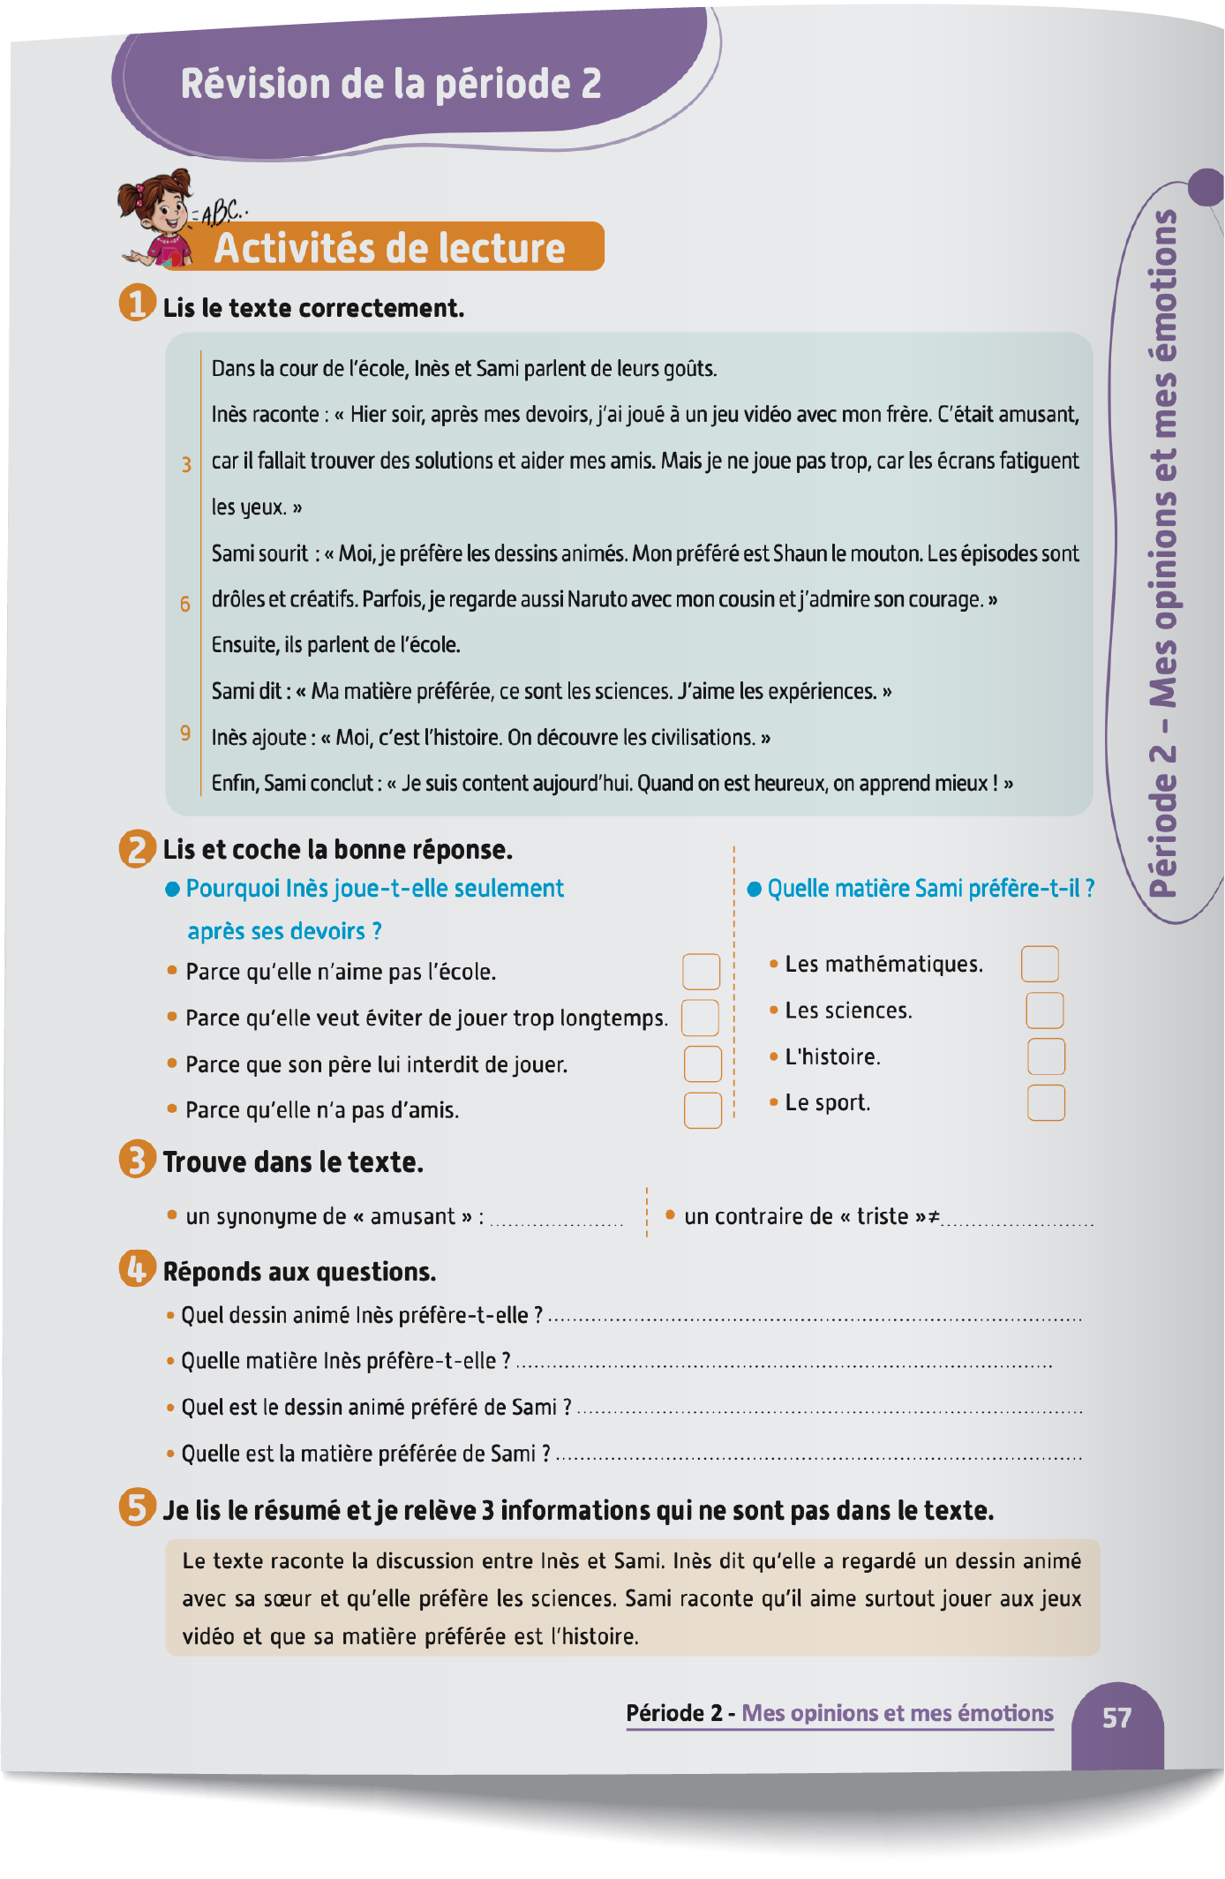
La séance d’aujourd’hui est terminée. À la maison, relisez et faites l’activité 5.

